Slide 1
IP路由基础
Notes:
对于一部分职业驴友来说， 规划路线的乐趣有时候不亚于旅游本身。 一个游客在规划路线时， 都会希望在比较短的时间内穿越尽可能多自己感兴趣的城市。
当然， 游客在设计路线的时候， 考虑的因素都是自己的兴趣和开销（时间和经济成本）

Slide 2
前言
以太网交换机工作在数据链路层，用于在网络内进行数据转发，而企业网络的拓扑结构一般会比较复杂，不同的部门，或者总部和分支可能处在不同的网络中，此时就需要使用路由器来连接不同的网络，实现网络之间的数据转发。

Slide 3
学习目标
掌握路由器的基本工作原理
掌握路由器选择最优路由的方法

Slide 4
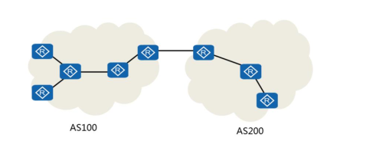
自治系统
自治系统AS：由同一个管理机构管理、使用统一路由策略的路由器的集合

Slide 5
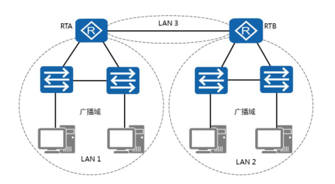
LAN和广播域
一个AS通常由多个不同的LAN组成
RTA和RTB分为几个网络（LAN）？
几个冲突域？
几个广播域？

Slide 6
什么是路由
路由：把用户数据从一个子网转发到另一个子网
能够将数据包转发到正确的目的地，并在转发过程中选择最佳路径的设备－路由器

Slide 7
路由器的功能
路由：
建立并维持路由表，正确描述网络拓扑；
数据转发：
选择最佳路径；
基于路由表进行数据转发；
把IP包封装并从出口转发出去；

Slide 8
路由表
路由信息存储在路由表中
路由表是路由器转发数据的依据
查看路由表：display ip routing-table
<goktech>dis ip routing-table
Route Flags: R - relay, D - download to fib
------------------------------------------------------------------------------
Routing Tables: Public
Destinations : 7 Routes : 7
Destination/Mask Proto Pre Cost Flags NextHop Interface
1.1.1.0/24 Direct 0 0 D 1.1.1.2 GigabitEthernet0/0/0
1.1.1.2/32 Direct 0 0 D 127.0.0.1 GigabitEthernet0/0/0
1.1.1.255/32 Direct 0 0 D 127.0.0.1 GigabitEthernet0/0/0
127.0.0.0/8 Direct 0 0 D 127.0.0.1 InLoopBack0
127.0.0.1/32 Direct 0 0 D 127.0.0.1 InLoopBack0
127.255.255.255/32 Direct 0 0 D 127.0.0.1 InLoopBack0
255.255.255.255/32 Direct 0 0 D 127.0.0.1 InLoopBack0

Slide 9
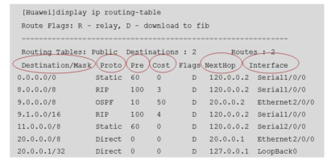
路由表
路由表项

Slide 10
如何产生路由表
直连路由
通过接口识别到的直连邻居设备
接口配置IP，该接口的物理层和数据链路层UP
静态路由
使用静态路由命令手工配置，是单向的
动态路由
通过动态路由协议学习
RIP、OSPF、IS-IS、EIGRP、BGP

Slide 11
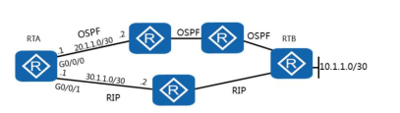

路由优先级
管理距离用来定义路由来源的优先级别。
取值范围：0~255的整数值。
AD值越低，表示路由来源的优先级越高
路由表是什么？

Slide 12
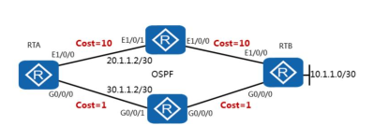
路由度量值metric
度量值是指路由协议用来分配到达远程网络的路由开销的值。
对于同一种路由协议，当有多条路经通往同一目的网络时，路由协议使用度量值来确定最佳路径。
度量值越低，路径越优先。
不同路由协议计算度量值的方法不同，不具有可比性。
跳数、带宽、负载、延迟、可靠性、开销。
可以根据需要人为修改，影响路由优选
路由表是什么？

Slide 13
路由优选
到达同一个目标网络可能有多个路由源、多条路径
网络号相同、子网掩码相同
只有最佳路由才会进入路由表
路由选路原则
管理距离越小越优先
度量值越小越优先

Slide 14
收敛
指某一特定系统中的所有路由器对网络拓扑结构有了一致的看法

Slide 15

最长匹配原则
RTA
RTB
RTC
路由表中如果有多个匹配目的网络的路由条目，则路由器会选择掩码最长的条目
怎么计算？
.1
20.1.1.0/30
.2
.2
10.1.1.0/30
.1
G0/0/0
[RTA]display ip routing-table
Destination/Mask Proto Pre Cost Flags NextHop Interface
10.1.1.0/24 Static 60 0 RD 20.1.1.2 GigabitEthernet 0/0/0
10.1.1.0/30 Static 60 0 RD 20.1.1.2 GigabitEthernet 0/0/0

Slide 16
负载均衡
关于同一个目标网络的多条路由出现在路由表
在转发去往该目的地的报文时，会依次通过这些路径发送
同一个路由源
管理距离和度量值相等
基于源或者基于源、目标IP对等因素负载均衡

Slide 17
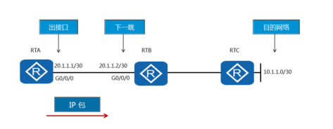
路由器转发数据
基于目标IP，按照最长匹配原则查找路由表，找到转发，找不到丢弃
转发数据之前必须基于出口链路完成数据链路层封装
路由器的行为是逐跳的，到目标网络的沿路径每个路由器都必须有关于目标的路由

Slide 18
路由器工作原理
主机1.1要发送数据到4.2
1.1
1.0
4.0
4.1
Router1
Router2
2.1
2.2
4.3
Data
1.3
1.2
4.2
E0
S0
S0
E0
路由表
网段 | 接口
1.0 | E0
2.0 | S0
4.0 | S0
路由表
网段 | 接口
1.0 | S0
2.0 | S0
4.0 | E0

Slide 19
路由器工作原理
路由器1根据路由表转发数据到S0口
1.1
1.0
4.0
4.1
Router1
Router2
2.1
2.2
4.3
1.3
1.2
4.2
E0
S0
S0
E0
Data
路由表
网段 | 接口
1.0 | E0
2.0 | S0
4.0 | S0
路由表
网段 | 接口
1.0 | S0
2.0 | S0
4.0 | E0

Slide 20
路由器工作原理
路由器2接收到数据包，查看数据包的目标地址，并查找路由表
1.1
1.0
4.0
4.1
Router1
Router2
2.1
2.2
4.3
1.3
1.2
4.2
E0
S0
S0
E0
Data
路由表
网段 | 接口
1.0 | E0
2.0 | S0
4.0 | S0
路由表
网段 | 接口
1.0 | S0
2.0 | S0
4.0 | E0

Slide 21
路由器工作原理
1.1
1.0
路由器2根据路由表转发数据到E0口
4.0
4.1
Router1
Router2
2.1
2.2
4.3
1.3
1.2
4.2
E0
S0
S0
Data
E0
路由表
网段 | 接口
1.0 | E0
2.0 | S0
4.0 | S0
路由表
网段 | 接口
1.0 | S0
2.0 | S0
4.0 | E0
主机4.2接收到数据包

Slide 22
路由器转发数据包的封装过程
Host A
192.168.1.2/24
00-11-12-21-11-11
192.168.1.1/24
00-11-12-21-22-22
DA:192.168.2.2/24
10.1.1.1/8
00-11-12-21-33-33
e0
SA:192.168.1.2/24
00-11-12-21-11-11
A
e1
00-11-12-21-22-22
10.1.1.2/8
00-11-12-21-44-44
e1
DA:192.168.2.2/24
B
SA:192.168.1.2/24
e0
00-11-12-21-33-33
192.168.2.1/24
00-11-12-21-55-55
00-11-12-21-44-44
192.168.2.2/24
00-11-12-21-66-66
DA:192.168.2.2/24
SA:192.168.1.2/24
Host B
00-11-12-21-55-55
00-11-12-21-66-66

Slide 23
静态路由
静态路由
特点：
路由表是手工设置的
除非网络管理员干预，否则静态路由不会发生变化
路由表的形成不需要占用网络资源
适用环境：一般用于网络规模很小、拓扑结构固定的网络中

Slide 24
静态路由优缺点
优点：
1.对路由器CPU和RAM没有管理性开销
2.在路由器间没有带宽占用（节约带宽）
3.增加安全性
缺点：
1.网络管理员必须真正了解网络的整个拓扑结构
2.如果网络拓扑发生变化，管理员要在所有的Router上手动修改路由表，配置繁琐
3.对于大型网络工作量巨大（不适合大型网络）

Slide 25


配置静态路由
ip route-static ip-address {mask|mask-length} interface-type interface-number [nexthop-address]

Slide 26
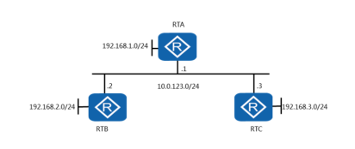
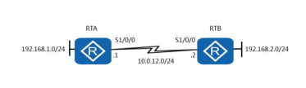
串行链路和广播链路
在串行链路上，可以指定下一跳地址或出接口来配置静态路由
在广播链路上，必须指定下一跳地址，不能使用出接口

Slide 27

负载均衡-静态路由
静态路由支持到达同一目的地的等价负载均衡

Slide 28
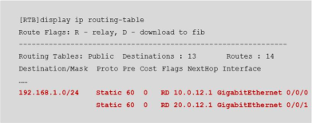
验证路由-静态路由

Slide 29

路由备份-静态路由
主路由失效启用
路由表里怎么显示？

Slide 30
默认路由
默认路由，缺省路由
特点：
在所有路由类型中，默认路由的优先级最低
适用环境
一般应用在只有一个出口的末端网络中
或作为其他路由的补充
默认路由
路由器在路由表中没有找到任何匹配的到达目的网络的路由时，最后采用的路由。
在路由表中，缺省路由以到网络0.0.0.0（掩码为0.0.0.0）的路由形式出现。
默认路由，用于INTERNET连接，安全性不好。
配置命令
ip route-static 0.0.0.0 0.0.0.0 {ip_address|interface}

Slide 31
默认路由配置
Stub Network
172.16.1.0
SO
Network
A
B
172.16.2.2
B
172.16.2.1
ip route-static 0.0.0.0 0.0.0.0 172.16.2.2

Slide 32
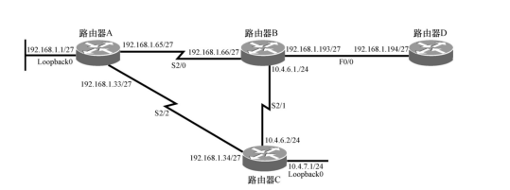
静态路由案例
默认ping是那个接口的地址？
扩展ping
如果D未配置到1.64的路由，A能否ping通D（源地址为loopback地址、192.168.1.65）？
远的能通，近的是否能通？
路由器自己知道从收包的接口把报文发送出去？

Slide 33
路由汇总
D 192.168.1.0/14
D 10.4.0.0/16
可能带来的问题：环路、丢包

Slide 34
总结
什么是路由？
路由的作用？
路由怎么生成、维护和使用？
路由通过何种设备运行？
路由器怎么工作？
路由表项含有哪些项？
路由优先级和度量值是指什么？
静态路由的使用场景及其特点？
默认路由的使用场景及其特点？

